Slide 1
계수 세마포어 왜 사용해?
Notes:
Mutex는 Mutual Exclusion의 줄임말로 상호 배제를 뜻한다.

Slide 2
프로세스
서버
프린터1
프로세스
프린터2
프린터요청
프린터3
프로세스
프린터4
프린터에 대한 세마포어 관리

Slide 3
뮤텍스와 스핀락?
Notes:
Mutex는 Mutual Exclusion의 줄임말로 상호 배제를 뜻한다.

Slide 4
SpinLock
Lock을 얻을 수 없다면, 계속해서 Lock을 확인하며 얻을 때까지 기다린다. 이른바 바쁘게 기다리는 busy waiting이다.
바쁘게 기다린다는 것은 무한 루프를 돌면서 최대한 다른 스레드에게 CPU를 양보하지 않는 것이다.
Lock이 곧 사용가능해질 경우 Context Switching을 줄여 CPU의 부담을 덜어준다. 하지만, 만약 어떤 스레드가 Lock을 오랫동안 유지한다면 오히려 CPU 시간을 많이 소모할 가능성이 있다.
Notes:
Mutex는 Mutual Exclusion의 줄임말로 상호 배제를 뜻한다.

Slide 5
Mutex/SpinLock
공통점
획득(lock), 해제(unlock) 두가지 상태가 존재해 하나의 컴포넌트만 공유영역에 접근 할 수 있다
획득과 해제의 주체가 동일해야 한다
차이점
권한을 획득 할 때 까지 busy waiting 상태에 머무르지 않고
sleep 상태로 들어가고 wakeup 되면 다시 권한 획득을 시도한다.
시스템 전반의 성능에 영향을 주고 싶지 않고 길게 처리해야하는 작업인 경우에 주로 사용한다.
Notes:
Mutex는 Mutual Exclusion의 줄임말로 상호 배제를 뜻한다.

Slide 6
Dead Lock
프로세스가 결코 일어나지 않을 사건을 기다리는 상태

Slide 7
두 프로세스가 각각 스캐너에서 스캔한 문서를 CD에 저장한다고 가정하자.
프로세스A
스캐너
CD
프로세스B

Slide 8
스캐너는 프로세스A에 할당
프로세스A
스캐너
CD
프로세스B
CD는 프로세스B에 할당
Notes:
다음 그림을 보면 프로세스1이 임계영역에 진입합니다. 곧이어 프로세스1의 작업이 끝나기 전 프로세스2가 임계영역에 진입을 시도하지만
P1의 작업이 끝날 때 까지 p2의 진입을 차단한다.

Slide 9
스캐너
프로세스A
프로세스A는 CD를 요청
스캐너
CD
프로세스B
프로세스B는 스캐너를 요청
CD
Notes:
다음 그림을 보면 프로세스1이 임계영역에 진입합니다. 곧이어 프로세스1의 작업이 끝나기 전 프로세스2가 임계영역에 진입을 시도하지만
P1의 작업이 끝날 때 까지 p2의 진입을 차단한다.

Slide 10
교착상태의 발생조건
상호배제 / 점유와 대기 / 비선점 / 순환(환형)대기

Slide 11
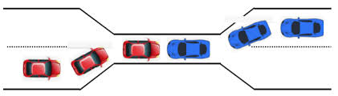
상호배제
자원을 최소 하나 이상 비 공유 해야 한다.
즉, 한 번에 프로세스 하나만 해당자원을 사용할 수 있어야 한다.

Slide 12
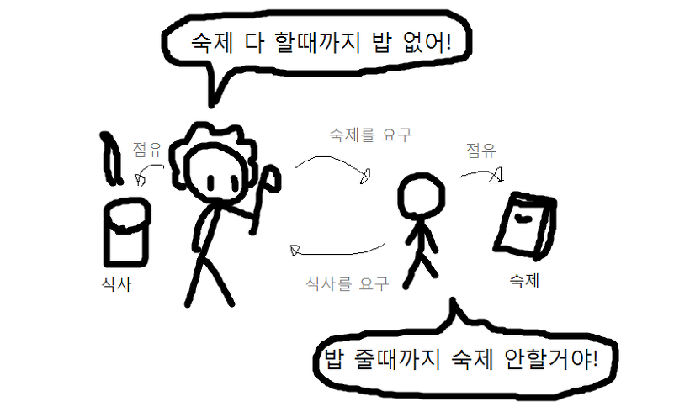
점유와 대기
자원을 최소 하나이상 보유한 상태에서
다른 프로세스에 할당된 자원을 얻으려고 기다리는 프로세스가 있어야한다.

Slide 13

비선점
자원을 선점할 수 없다.
즉, 자원은 강제로 빼앗을 수 없고, 자원을 점유하고 있는 프로세스가 끝나야 해제된다.

Slide 14
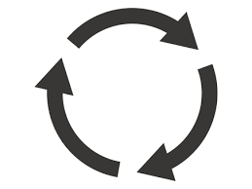
순환(환형)대기
두 개 이상 프로세스의 자원 요청관계가 환형을 띄고 있다.

Slide 15
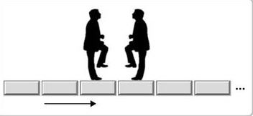
돌 하나를 한사람만 디딜 수 있음
->상호배제
서로가 서로를 기다리고 있음
->순환(환형)대기
돌 하나를 딛고 다음 돌 요구
->점유와 대기
다른 사람이 딛고 있는 돌을
강제로 제거할 수 없다
->비선점

Slide 16
교착상태의 해결법
예방 / 회피 / 탐지&회복

Slide 17
교착상태의 예방
상호배제 방지
점유와 대기 방지
비선점 방지
순환(환형)대기 방지
모든 자원을
공유할 수 있도록
동기화 문제가
발생하므로
예방기법에서 제외
프로세스가 작업을
수행하기 전에 필요한 자원을 한꺼번에
요구하고 허용할 때까지
작업을 보류
자원을 점유한 상태에서
다른 자원을 대기하는 일을 없게 함으로써
해결한다.
프로세스에 우선순위를 두어 높은 우선순위 프로세스가 자원을 선점할 수 있도록 한다.
작업을 쉽게 저장하고 복원할 수 있는
자원에 사용한다.
(ex. 레지스터)
자원에 일련의 순서를 부여해 각 프로세스가 오름차순으로만 자원을 요청할 수 있게 한다.
순환대기가능성을 없애 교착상태를 예방한다.
하지만 순서와 다르게 자원을 요청하는 작업의 경우 상당한 자원의 낭비를 초래한다.

Slide 18
교착상태의 회피
은행가 알고리즘
프로세스 자원 할당 후에도 안정상태가 유지되는지 확인한 후 자원을 할당하는 기법
용어설명
Available : 프로세스에 할당 가능한 자원 인스턴스 수
Allocation : 프로세스에 할당된 자원 인스턴스 수
Max : 프로세스가 완료되기위해 필요한 자원 인스턴스 합계
Need : 프로세스에 추가로 할당되어야 할 자원 인스턴스 수
시뮬레이션
Available = Available – Request
Allocation = Allocation – Request
Need = Max – Aollcation
결과
Need<=Available? 자원할당 : 자원할당거부

Slide 19
교착상태의 회피
은행가 알고리즘
자원 할당 요청
안정한가?
No
(Need<=Available)
Yes
자원 할당
자원 할당 거부

Slide 20
교착상태의 탐지&회복
탐지
- 그래프를 이용해 순환대기를 탐지
- 탐지 알고리즘 호출 수를 시스템에 맞춰 조절
(교착상태 발생빈도, 영향을 받는 프로세스 수)
- 일정시간 또는 CPU이용률을 조건으로 호출빈도를 정할 수 있다.

Slide 21
교착상태의 탐지&회복
회복
- 교착상태에 있는 모든 프로세스를 중단
-교착상태를 확실하게 해결할 수 있지만, 자원사용과 시간비용이 많이 든다.
- 한 프로세스씩 중단
- 우선순위에 따라 프로세스 하나씩 제거 교착상태탐지 알고리즘 호출이 많은 부담이 된다.
- 자원선점
- 프로세스의 자원을 선점해 교착상태를 해결할 때까지 선점한 자원을 다른 프로세스에 할당
- 선점을 사용한다면 선점자원선택, 복귀, 기아 문제에 대해 고려해야한다.

Slide 22
DB 교착상태 해결
SQL Server

Slide 23
교착상태 발생상황
T1
T2
Lock(A);
Read(A);
Lock(B);
T1
Read(B);
Lock(B);
Lock(A);
T2

Slide 24
SQL Server 교착상태 감지
IntervalSet(5000)
Interval
IntervalSet(100)
No
교착상태 탐지
Yes

Slide 25
SQL Server 교착상태 해결
하나의 프로세스를 희생자로 선택해 교착상태를 끝낸다.
희생자로 선택된 트랜젝션은 롤백된다.
우선순위
1. SET DEADLOCK_PRIORITY
-10~10
2. 작업량이 작은 트랜잭션
3. 랜덤 트랜잭션

Slide 26
감사합니다.

